Slide 1
Сон и сновидения

Slide 2
На картине «Огненный июнь» кисти английского художника XIX века Фридерика Лейтона сон представлен как безмятежное состояние покоя. Но это представление далеко от истины.

Slide 3
это периодически наступающее состояние, при котором создаются наилучшие условия для восстановления работоспособности организма, в частности центральной нервной системы;
сон

Slide 4
сон
это процесс охранительного торможения, захватывающий клетки - нейроны коры больших полушарий и постепенно распространяющийся на более глубокие участки мозга;

Slide 5
сон
это защитное приспособление организма, охраняющее его от чрезмерного раздражения, дающее возможность восстановить работоспособность.

Slide 6
Во время сна отмечаются:
фазные изменения мышечного тонуса (большинство мышц расслаблено),
резкое расслабление всех видов чувствительности – слуха, зрения, вкуса, обоняния, кожной чувствительности.
Уменьшается поступление к тканям крови, что сопровождается замедлением обмена веществ на 8-10% и понижением температуры тела.

Slide 7
Ученые, исследующие сон, наблюдают поведение человека во сне и регистрируют с помощью электроэнцефалографа волны мозга.

Slide 8
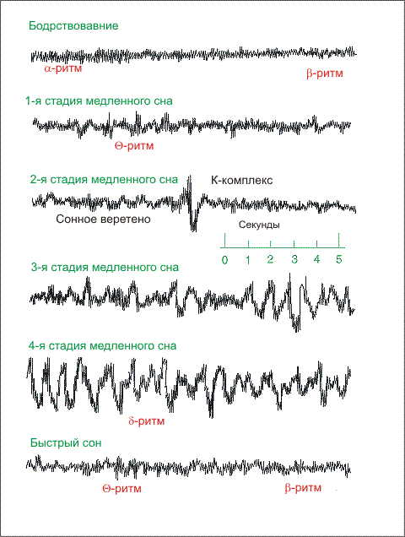
Волны мозга образуются и во время сна и во
время бодрствования в результате биологической активности миллиардов нейронов.

Slide 9
Явления, возникающие во время сна, совершаются в определенном порядке и неоднократно повторяются. Засыпая, человек проходит через 4 фазы сна – от дремоты до глубокого сна.
Стадии сна
Быстрый
сон
Медленный сон

Slide 10
Быстрый сон
Это фаза сна, в которую человек видит сновидения и находится в биологически активном состоянии.
Сердцебиение и дыхание в фазу быстрого сна учащены.
Для быстрого сна характерно повышенное потоотделение и движение глазных яблок под закрытыми веками. Эти быстрые движения глаз, по-видимому, отражают характер сна, который мы видим.

Slide 11
Медленный сон
Это фаза сна, во время которой человек не видит сновидений.
Во время медленного сна сердцебиение и дыхание человека замедленны, а активность мозга снижена, мышцы предельно расслаблены и человека очень тяжело разбудить. Медленный сон обычно занимает 75-80% от общего времени сна.

Slide 13
сновидения
это небывалая комбинация бывалых явлений.
Сновидения занимают в среднем 2 часа ночного сна , длящегося 7,5 часов.

Slide 14
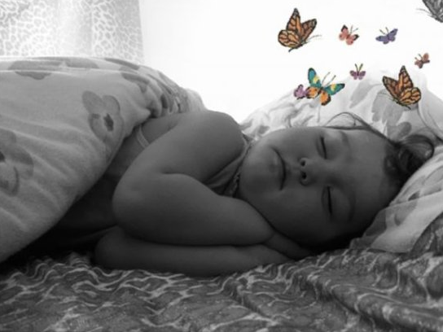
То, что человек видит во сне во многом зависит от явлений, происходящих вокруг него. Например: с человека сползло одеяло, и ему сниться, что он попал на айсберг.

Slide 15
Вообще, принятая во сне информация, «поступая» в сновидения преобразуется и увеличивает свои качества:
Если за окном проехала телега и ее шорох был услышан спящим, то ему может присниться гроза и страшные раскаты грома; укус комара во сне может оказаться укусом ужасной ядовитой змеи.

Slide 16
Определенные сновидения снятся определенным людям.
Старшеклассникам снятся экзамены, маленьким детям – сказочные герои, миллионеру снится роскошь, а бедному – труд и работа. Сновидения сапожника никогда не приснятся ювелиру, а сновидения старика – маленькому мальчику.

Slide 17
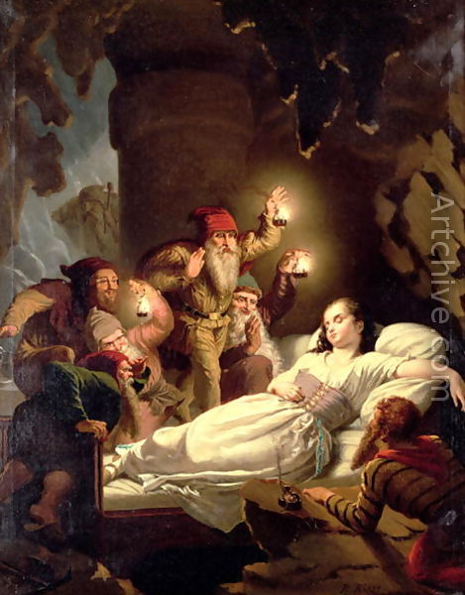
Летаргия - в переводе с греческого означает спячка.
Летаргия- это болезненное состояние неподвижности, внешне напоминающее сон.

Slide 18
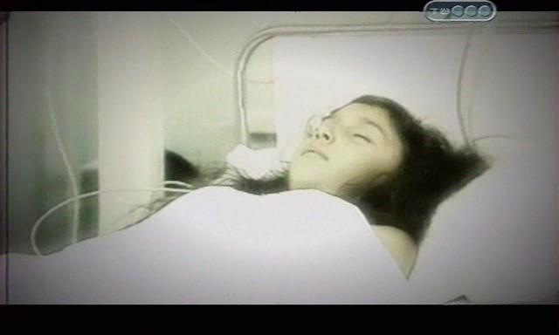
Летаргия- это глубокое торможение двигательных областей коры. При таком состоянии пульс едва улавливается, дыхание слабое, температура тела понижается
. Причина летаргического сна - истерия, шизофрения, т.е. сильное расстройство нервной системы.

Slide 19
ЛУНАТИЗМ
Человека, у которого наблюдается такое расстройство, встаёт ночью с постели и с открытыми или полузакрытыми глазами блуждает по комнатам. Движения лунатика очень точны. Он не осознаёт опасности и не испытывает страха перед высотой. Это позволяет ему, не теряя равновесия, удержаться иногда на такой высоте, с которой в бодрствующем состоянии обязательно бы упал.
Лунатик может механически совершать сложные или обыденные, но не требующие необходимости действия (накрывает ночью на стол, перекладывает вещи с места на место и т.п.).
Лунатизм наблюдается, когда тормозной процесс не захватывает все области мозга, и тормозное состояние распространяется лишь на часть нервных клеток коры. В результате у человека наступает состояние частичного сна. Возбуждённая же или бодрствующая область коры, которая управляет определёнными движениями, позволяет автоматически, без участия сознания совершать эти движения.
Лунатизм встречается редко и при правильном лечении скоро проходит.

